Slide 1

海南话-第2课
Hainanese L2

Slide 2
日期 【jid he]
今天是2020年8月19号
年【hhi] 月[ghueh] 日[jid] 号[hho]
星期[deng hi]
大前天[ddua toh jid]
前天[toh jid]
昨天[da bou]
今天[gin noa] 今日 [gin jid]
明天[yan noa]
后天[ao jid] 后日
大后天[ddua ao jid]
16 August -3
17 August -2
18 August -1
19 August 0
20 August +1
21 August +2
22 August +3

Slide 3
时间【di gan]
8 点 20 分
点 【ddiam]
分 [hhun] 分给你 【bun]
点钟 [ddiam ziang]
个钟头 [gai zuang hao]
8 点半 [boi ddiam bua]
半个钟头 [bua gai ziang hao]

Slide 4
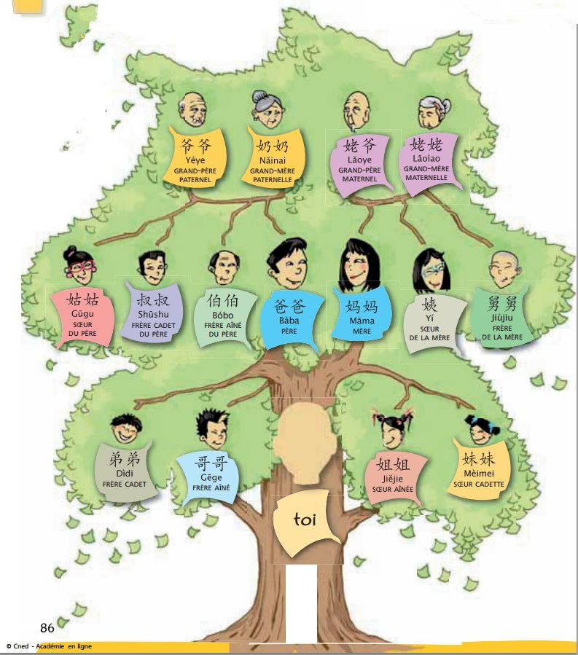
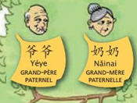



阿公【Ah Gong】 阿婆【 Ah Po]
伯爹[Bei Dei]伯伯：爸爸的哥哥
伯姩[Bei Nian]伯母
亚爹[Ah Dei] 叔叔：爸爸的弟弟
亚姩[Ah Nian]婶婶
亚姆[Ah Bo]姑妈：爸爸的姐姐
亚麦[Ah Mai]姑姑：爸爸的妹妹
侬

Slide 5
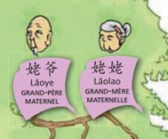


跟别人说：外公【Gua Gong】 外婆【 Gua Po]
面对面称呼：
阿公【Ah Gong】
姥爷
阿婆【 Ah Po]
姥姥
伯爹[Bei Dei】大舅：妈妈的哥哥
伯姩【Bei Nian】大舅妈
舅爹【Gu Dei】舅舅：妈妈的弟弟
锦姩【Kiam Nian] 舅妈
侬
亚姆[Ah Bo]姨妈：妈妈的姐姐
亚麦[Ah Mai] 小姨：妈妈的妹妹

Slide 6
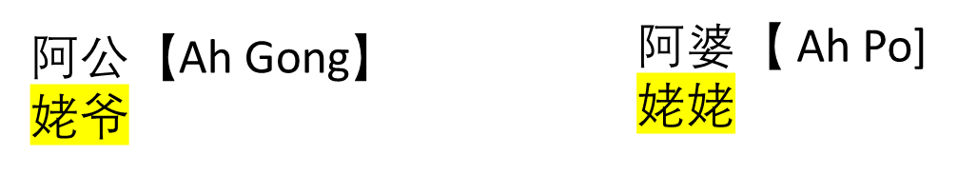
阿公【Ah Gong】 阿婆【 Ah Po]
伯爹[Bei Dei]伯伯：爸爸的哥哥
伯姩[Bei Nian]伯母
亚(2,3..)爹[Ah Dei] 叔叔：爸爸的弟弟
亚(2,3..)姩[Ah Nian] 婶婶
伯爹[Bei Dei】大舅：妈妈的哥哥
伯姩【Bei Nian】大舅妈
舅爹【Gu Dei】舅舅：妈妈的弟弟
锦姩【Kiam Nian] 舅妈
亚姆[Ah Bo]姑妈：爸爸的姐姐
亚麦[Ah Mai]姑姑：爸爸的妹妹
亚姆[Ah Bo]姨妈：妈妈的姐姐
亚麦[Ah Mai] 小姨：妈妈的妹妹
侬

Slide 7
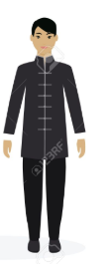

谜语： 猜家庭用具
阿爸高 阿妈矮
【Ah Ba guai Ah Ma wuo]
阿爸小便阿妈看
[Ah Ba pang jiao Ah Ma hoi]

Slide 8
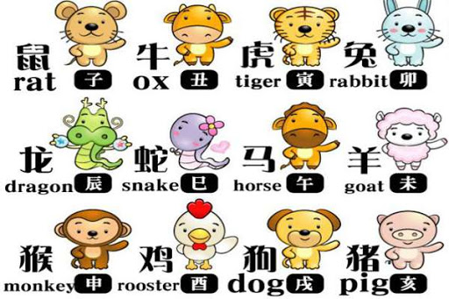

十二生肖

Slide 9
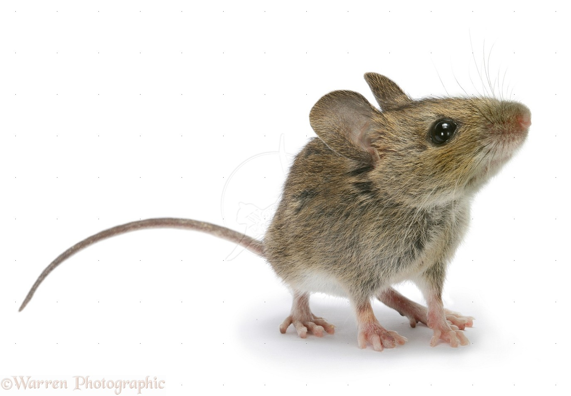
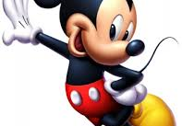
Rat 鼠 [niow siu]

Slide 10
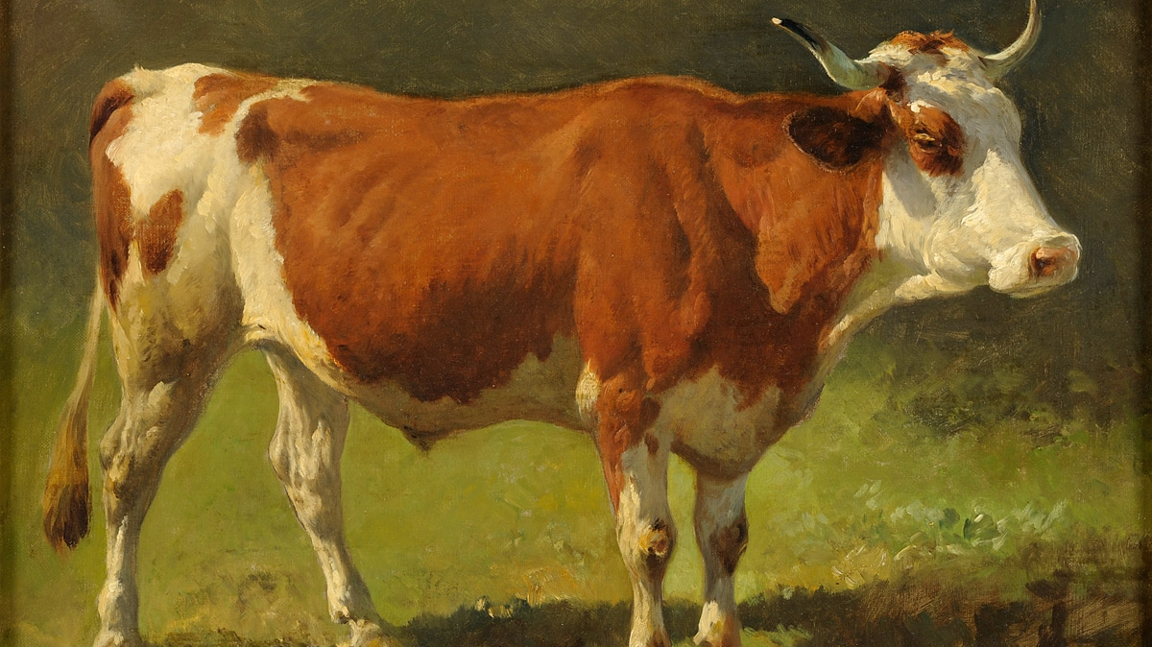
Ox 牛 [ghu]

Slide 11
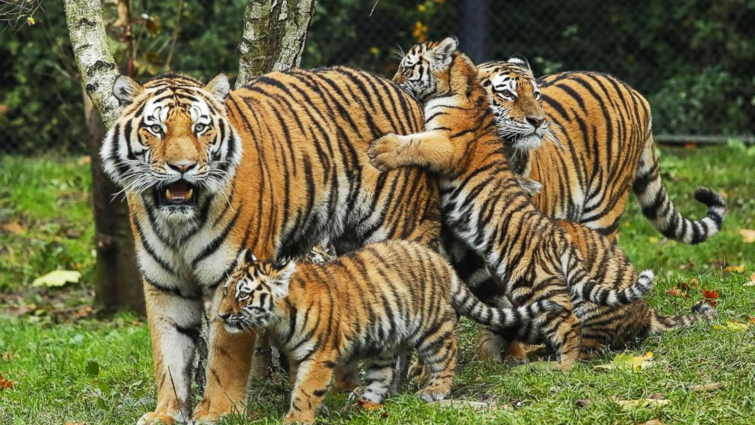
Tiger 虎 [lao hhou]

Slide 12

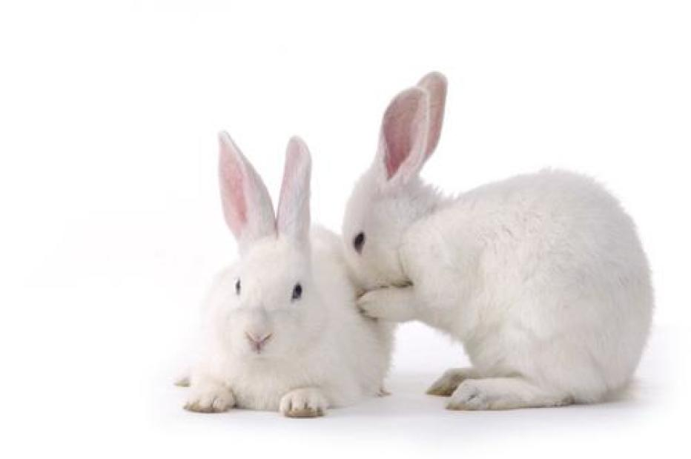
Rabbit 兔 [hou]

Slide 13
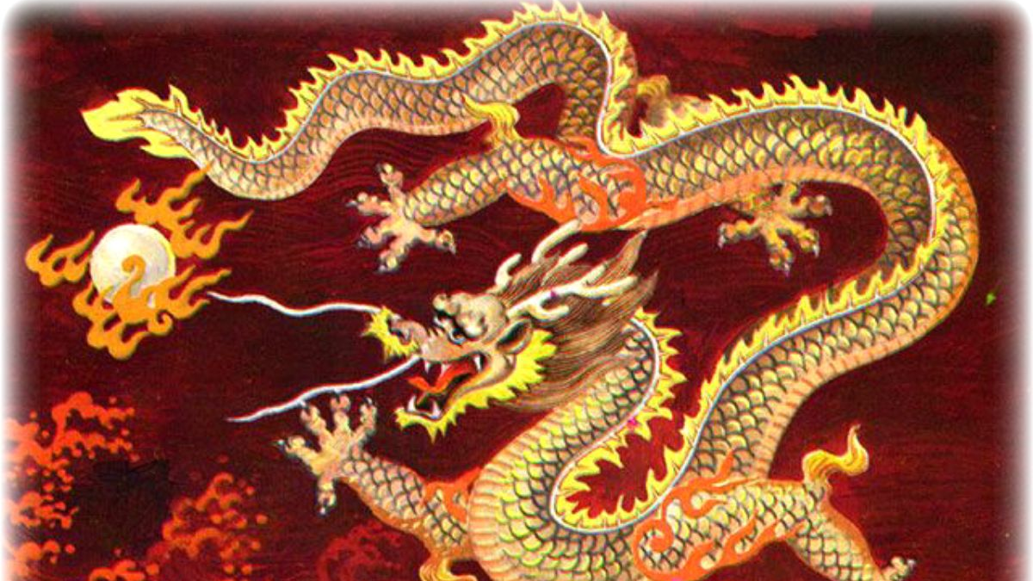
Dragon 龙 [liang]

Slide 14
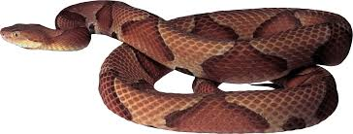
Snake 蛇 [dua]

Slide 15
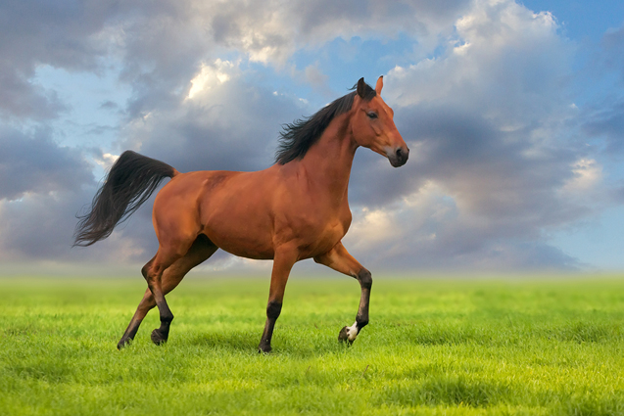
Horse 马 [ve]

Slide 16
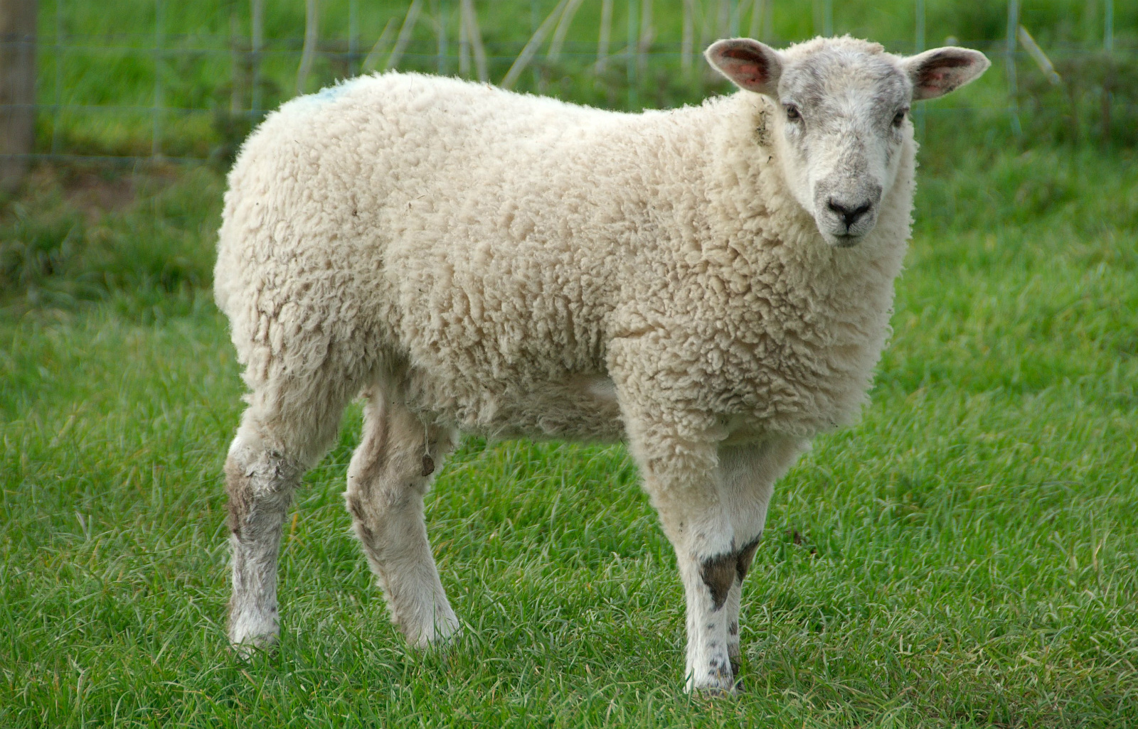
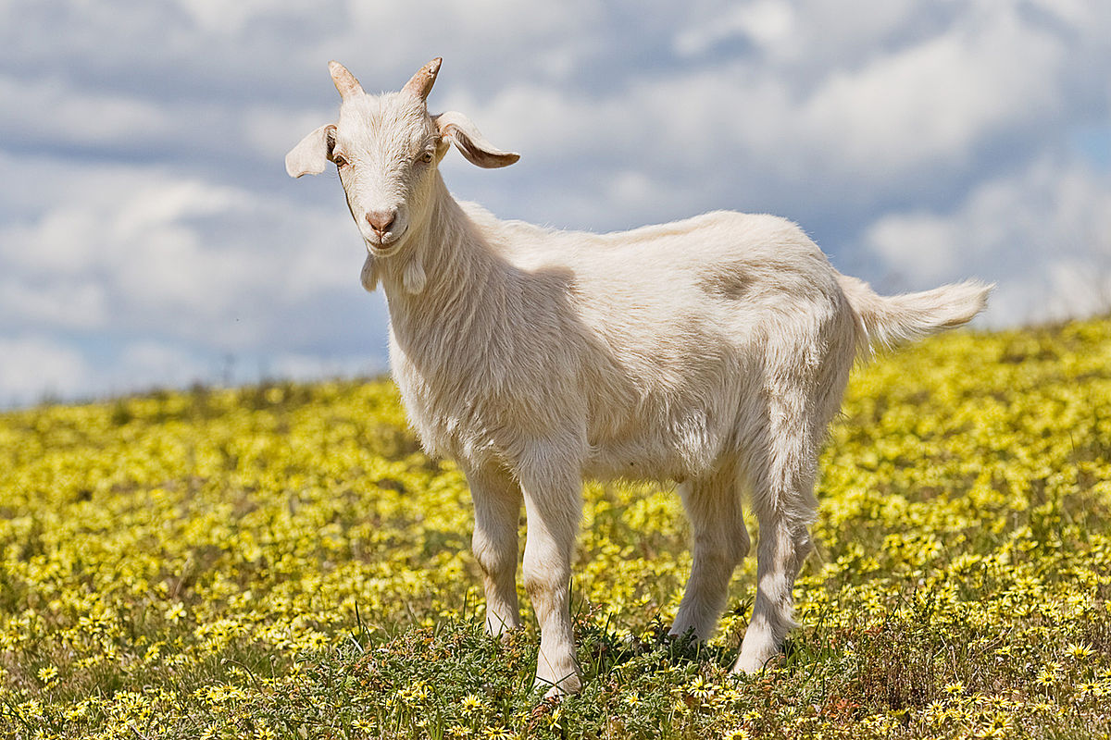
Sheep 羊 [io]

Slide 17
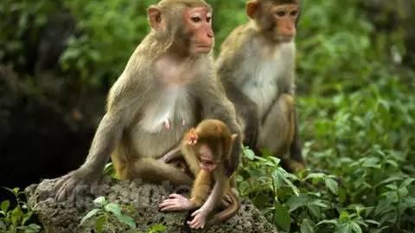
Monkey 猴子 [gao dwe]

Slide 18
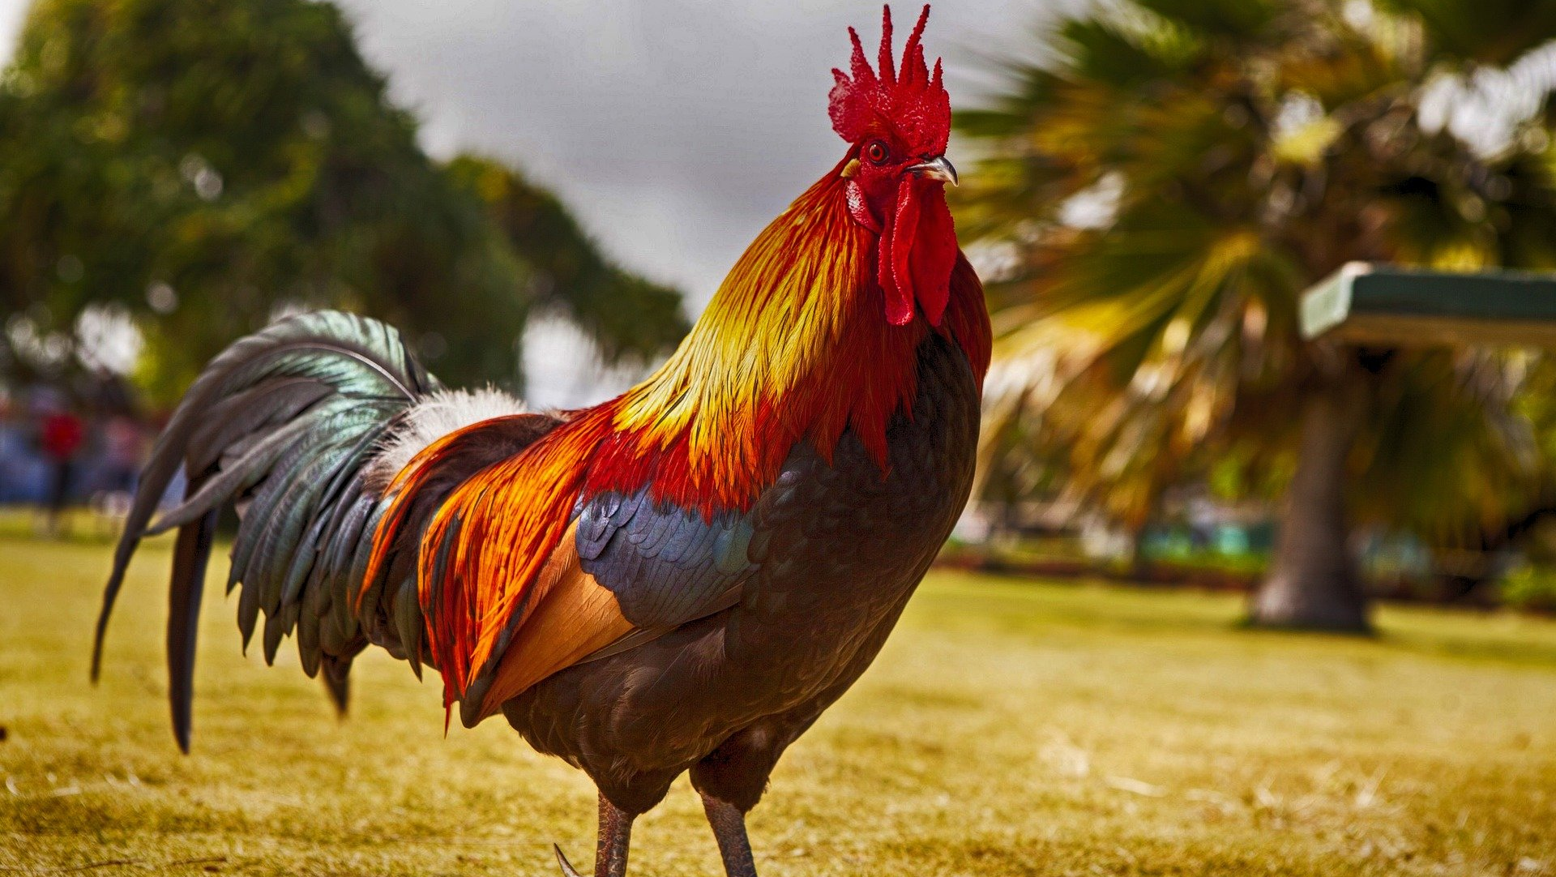
Rooster 鸡 [goi]

Slide 19
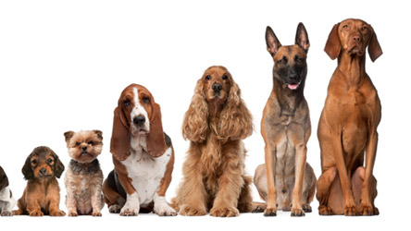
Dog 狗 [gao]

Slide 20
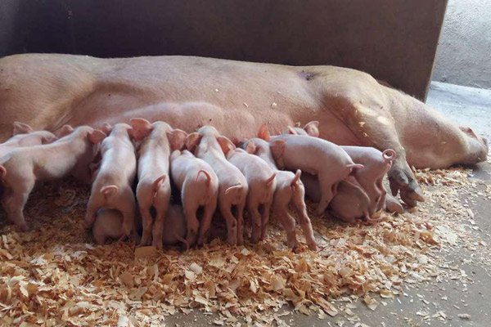
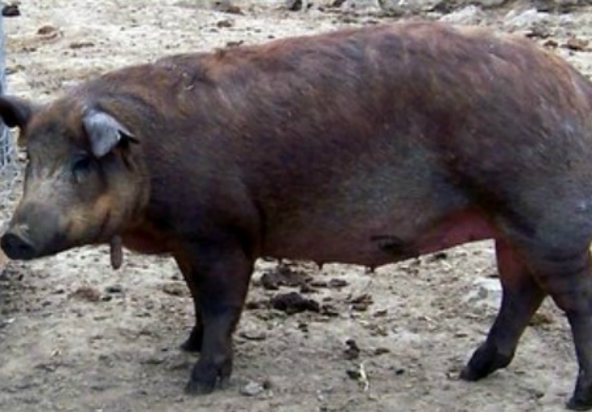
Pig 猪 [ddu]

Slide 21
十二生肖

Slide 22
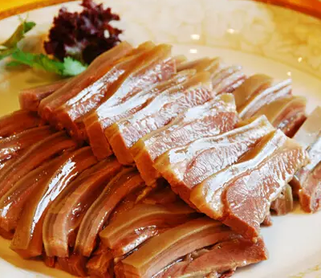
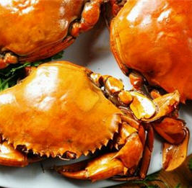
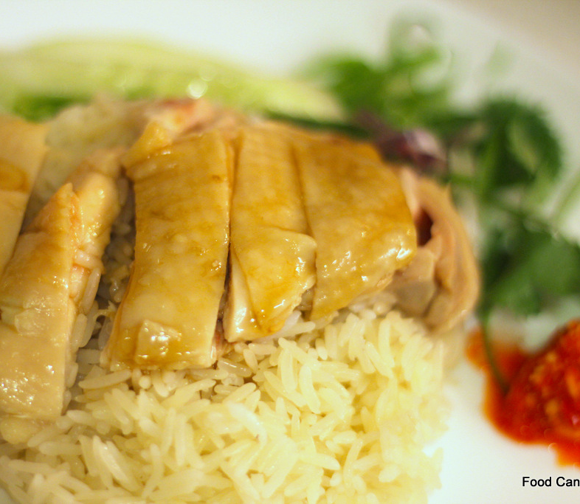
海南四大名菜
Four famous disks in Hainan
文昌鸡 [vun sio goi]
加积鸭 [ka zid a]
和乐蟹 [hua log hhoi]
东山羊 [ddang dua io]

Slide 23
歌曲：文昌鸡
https://www.youtube.com/watch?v=zYP4H6SE2DY

Slide 24
文昌鸡-1
文昌鸡，名气大
四大名菜排头名
招待朋友跟亲家
无鸡不成席
大鸡阉，鸡旦仔
清水白煮也好吃
清蒸盐焗姜丝炒
人人相较挟
小孩爱鸡腿
老人重鸡肝
后生伴酒仑鸡脚
人人争鸡甲（哈哈）
年节和公期
结婚生小仔
做米头路都杀鸡
公吃人也吃

Slide 25
文昌鸡-2
谭牛鸡，出名早
清朝进贡紫禁城
皇帝吃了赞不住
传说到现在
想当年，真好怕
咱国非典大流行
文昌鸡送北京城
获得好名声
咱的文昌鸡
不是咱自夸
不信你来试一试
吃了还想吃
咱的文昌鸡
名扬海内外
欢迎各位常常来
来咱文昌吃

Slide 26
文昌鸡-3
文昌鸡，名气大
四大名菜排头名
招待朋友跟亲家
无鸡不成席
大鸡阉，鸡旦仔
清水白煮也好吃
清蒸盐焗姜丝炒
人人相较挟
咱的文昌鸡
不是咱自夸
不信你来试一试
吃了还想吃
咱的文昌鸡
名扬海内外
欢迎各位常常来
来咱文昌吃

Slide 27
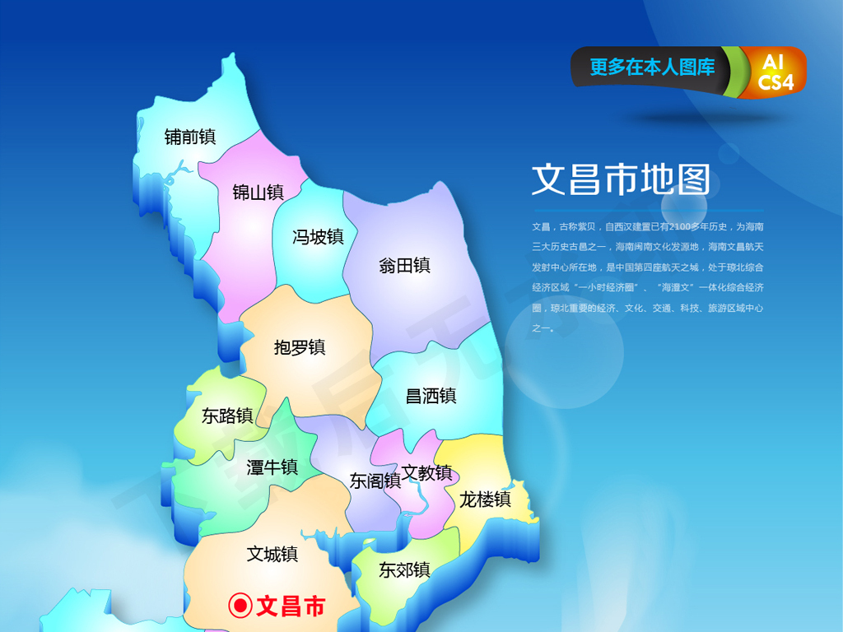
哪里的文昌鸡运给清朝紫禁城？
大鸡阉
鸡旦子

Slide 28
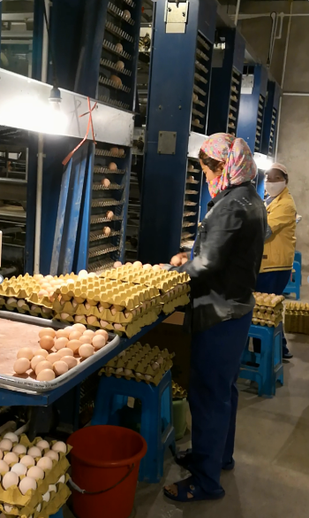
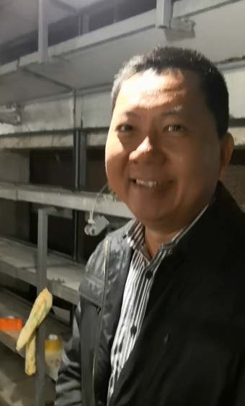
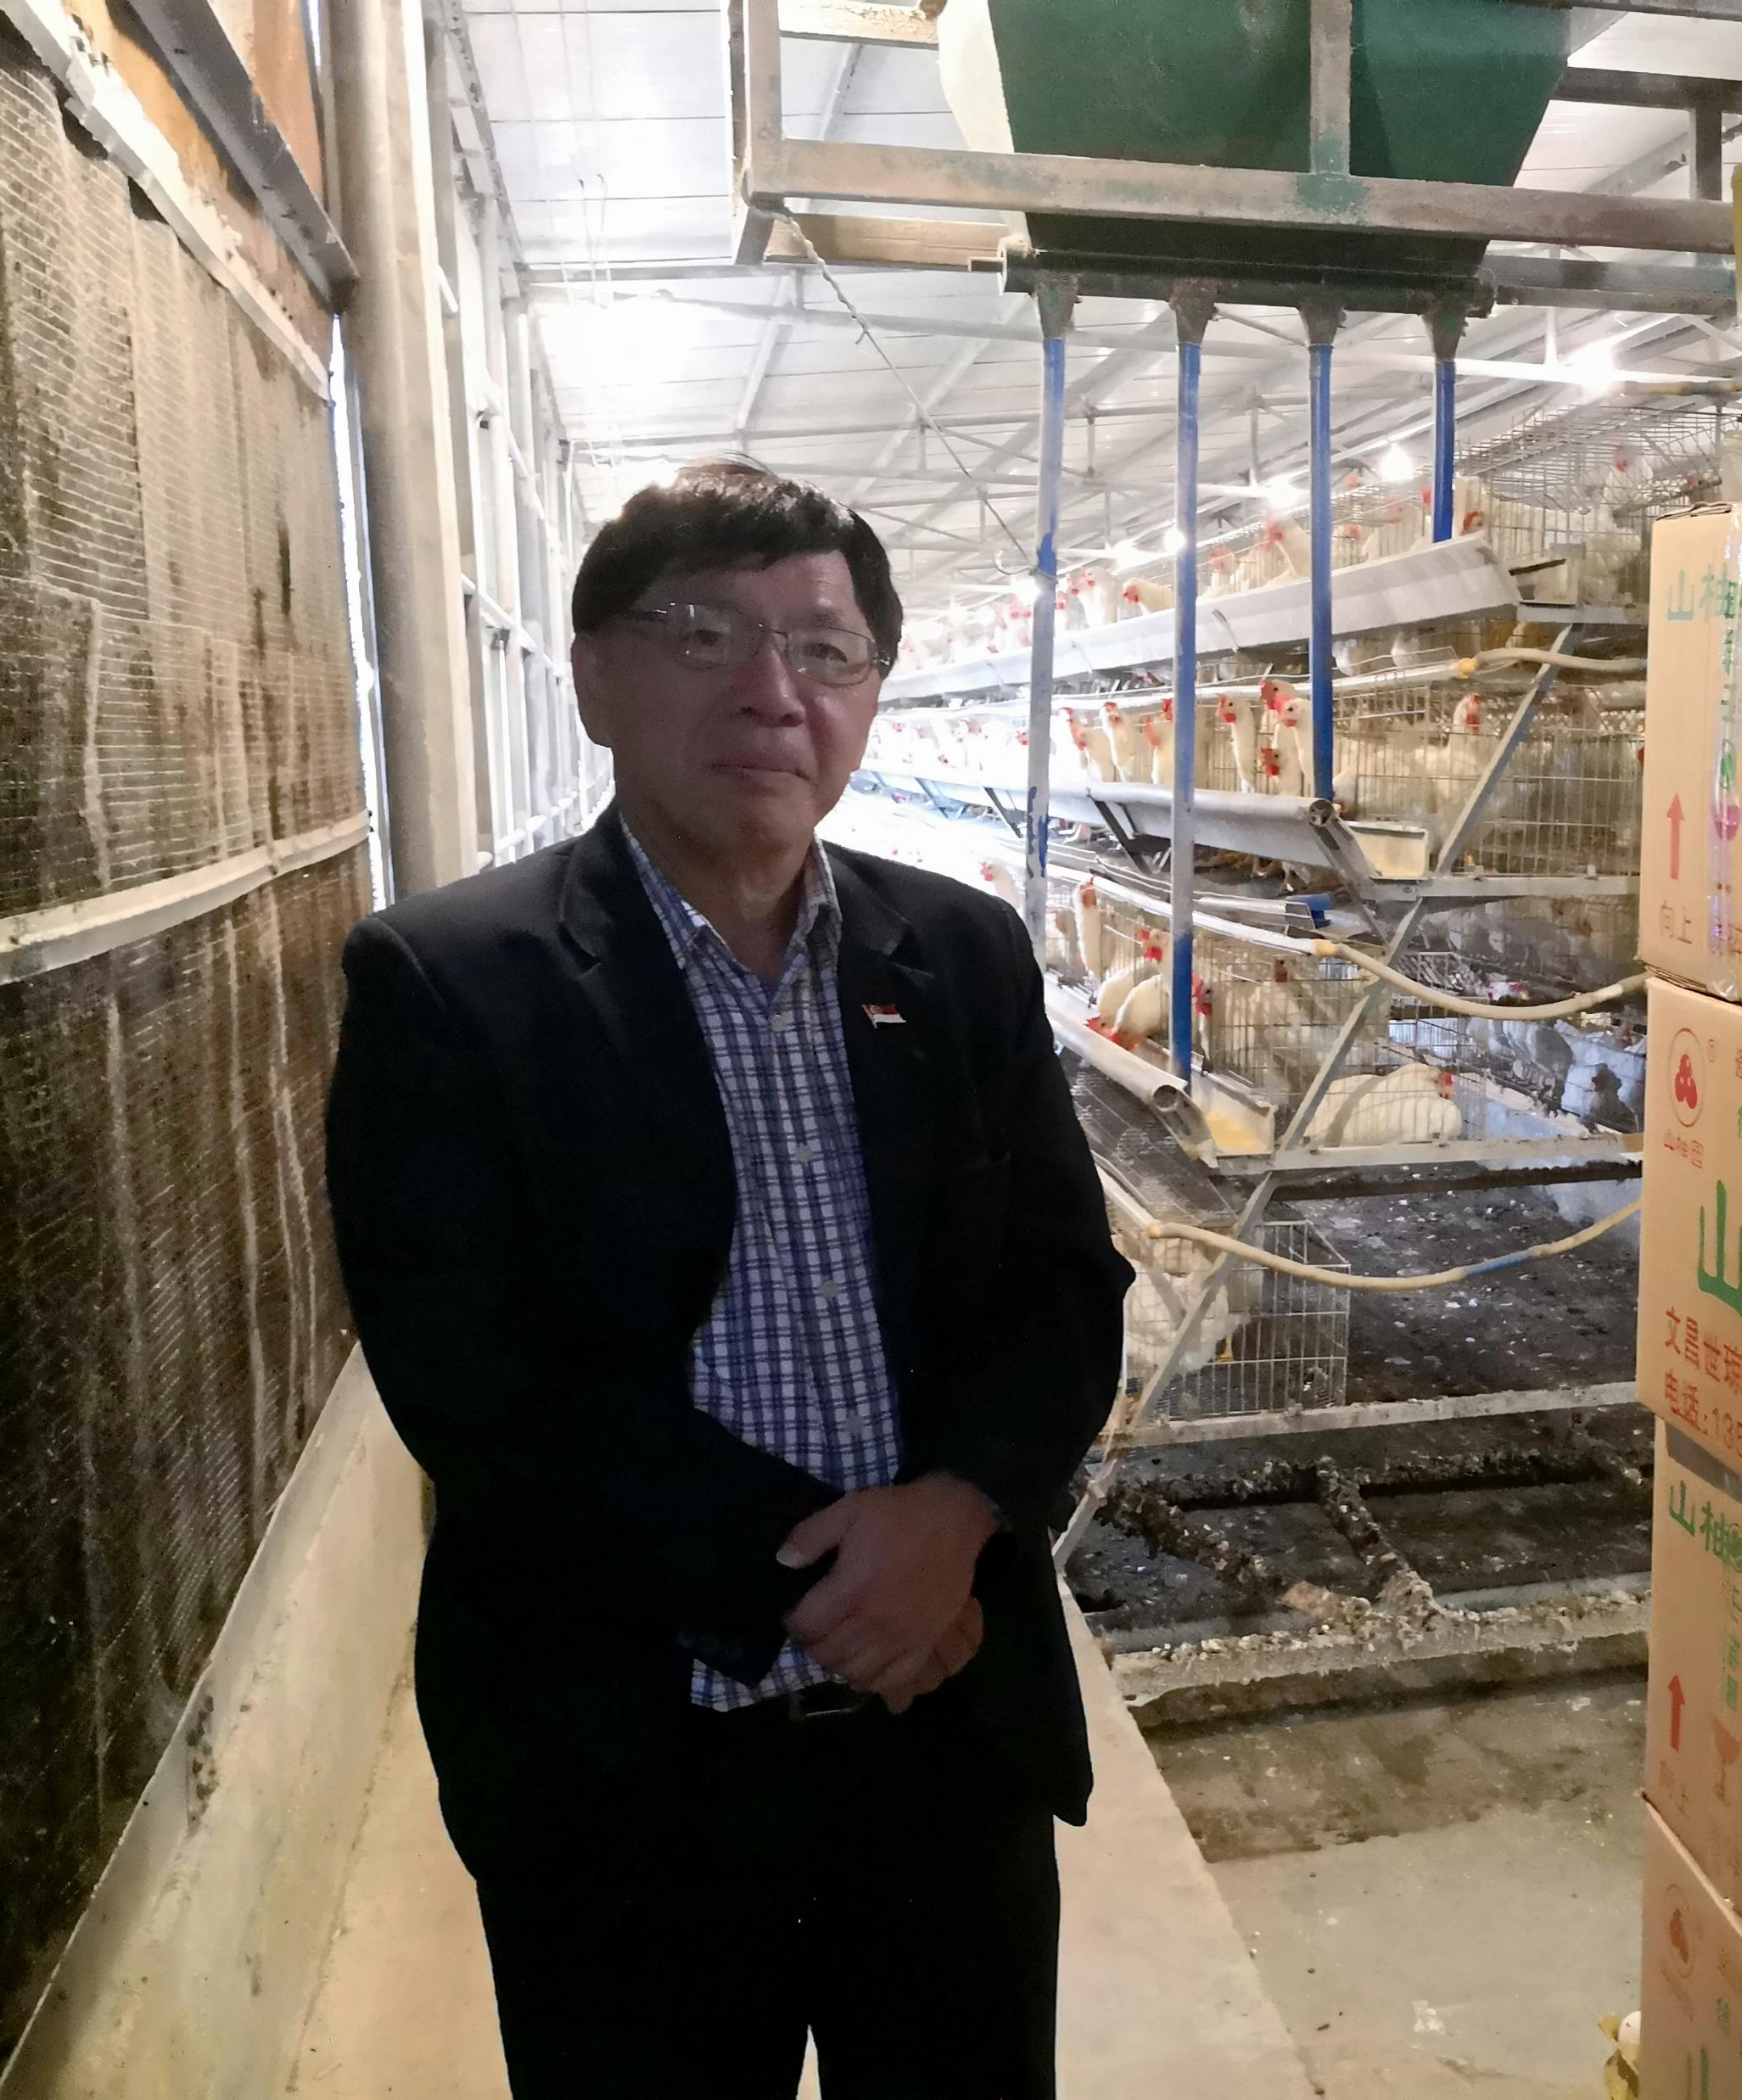
海南岛的蛋鸡场

